Slide 1







Lập Trình Web
Xây dựng Website Tiệm Bánh Và Cafe

Slide 2
Thành Viên Nhóm
Lê Phạm Anh Khoa 079205042760
Trần Quốc Uy 049205004415
Nguyễn Chu Hoàng Sơn 22H1120136
Trần Thành Tài 079205010990

Slide 3



I. TỔNG QUAN
1. Mục tiêu
2. Phạm vi dự án
3. Đối tượng

Slide 4

1.Mục tiêu
Việc xây dựng một website chuyên nghiệp cho quán cà phê là một bước đi cần thiết trong bối cảnh hiện đại, nơi mà số lượng người tiêu dùng sử dụng internet ngày càng tăng để tìm kiếm thông tin và thực hiện các giao dịch. Mục tiêu của dự án này bao gồm:

Slide 5

Tăng cường nhận diện thương hiệu:
Xây dựng một nền tảng trực tuyến giúp quán cà phê nổi bật hơn trên thị trường. Website không chỉ đóng vai trò là kênh thông tin chính thức mà còn là công cụ giúp quán tiếp cận được nhiều khách hàng hơn, đặc biệt là nhóm khách hàng trẻ tuổi yêu thích sự tiện lợi của mua sắm trực tuyến.
Ứng dụng công nghệ vào thực tế:
Tận dụng những kiến thức đã học để xây dựng một sản phẩm hoàn chỉnh, gồm cả phần giao diện và hệ thống backend. Các công nghệ như HTML, CSS, JavaScript, PHP, SQL sẽ được sử dụng để tạo nên một website hoàn thiện từ phần nhìn đến chức năng. Đây cũng là cơ hội để thực hành và nâng cao kỹ năng lập trình, thiết kế web, và xử lý cơ sở dữ liệu.
Tăng khả năng tương tác với khách hàng:
Một website hiệu quả sẽ giúp khách hàng dễ dàng thực hiện các hoạt động như:
Tra cứu thông tin về quán
Khám phá danh sách các sản phẩm cà phê, đồ uống, và món ăn.
Đặt hàng trực tuyến, theo dõi trạng thái đơn hàng.
Liên hệ với quán qua các kênh hỗ trợ tích hợp.
Hỗ trợ kinh doanh:
Giúp quán cà phê tăng trưởng doanh thu thông qua việc mở rộng phạm vi kinh doanh sang kênh online, đồng thời cải thiện trải nghiệm khách hàng nhờ vào hệ thống hiện đại, tiện lợi.

Slide 6

2.Phạm vi dự án
Dự án xây dựng website sẽ tập trung vào các chức năng cốt lõi và công nghệ phù hợp để đáp ứng nhu cầu cơ bản của quán cà phê

Slide 7


2.1. Các chức năng chính
1. Trang Chủ
2. Trang giới thiệu
3. Trang menu (sản phẩm)
4. Trang đặt hàng
Hiển thị thông tin tổng quan về quán, bao gồm:
Cung cấp thông tin về lịch sử, sứ mệnh, và giá trị của quán.
Trình bày phong cách và sự khác biệt so với các đối thủ cạnh tranh.
Hiển thị danh sách sản phẩm, chia theo danh mục (cà phê pha máy, cà phê pha phin, trà, bánh ngọt).
Mỗi sản phẩm có hình ảnh, mô tả, giá cả, và nút "Thêm vào giỏ hàng."
Khách hàng có thể chọn sản phẩm và điền thông tin để đặt hàng.
Tích hợp tính năng giỏ hàng và tính toán tổng giá trị đơn hàng.
Logo và slogan của quán.
Hình ảnh hoặc banner giới thiệu sản phẩm nổi bật.
Form liên hệ giúp khách hàng gửi thông tin phản hồi hoặc yêu cầu hỗ trợ.
Hiển thị thông tin liên hệ như số điện thoại, địa chỉ quán, và email.

Slide 8



2.2. Công nghệ sử dụng
Để xây dựng và triển khai website, các công nghệ sau sẽ được sử dụng:
HTML (HyperText Markup Language):
Tạo cấu trúc cơ bản của các trang web, đảm bảo nội dung được tổ chức logic và dễ đọc.
JavaScript:
Cung cấp các tính năng tương tác như:
Kiểm tra thông tin nhập trên form (ví dụ: kiểm tra email hợp lệ).
Hiển thị các popup thông báo hoặc banner khuyến mãi động.
CSS (Cascading Style Sheets):
Tạo giao diện trực quan, thiết kế bố cục, màu sắc, phông chữ và hiệu ứng.
SQL (Structured Query Language):
Quản lý cơ sở dữ liệu, bao gồm:
Lưu trữ thông tin sản phẩm, đơn hàng, và khách hàng.
Truy xuất dữ liệu để hiển thị trên trang web.
PHP (Hypertext Preprocessor):
Xử lý logic phía server, quản lý việc lưu trữ và truy xuất dữ liệu từ cơ sở dữ liệu.

Slide 9
3. Đối tượng
3.1. Khách hàng mục tiêu của quán cà phê
3.2. Đặc điểm người dùng website:
Độ tuổi: Từ 18 đến 40 tuổi.
Thói quen:
Yêu thích các loại cà phê đặc sản.
Thường xuyên tìm kiếm thông tin và mua sắm qua internet.
Có nhu cầu tra cứu thông tin sản phẩm, đặt hàng online.
Sử dụng máy tính hoặc thiết bị di động để truy cập website

Slide 10




II. THIẾT KẾ WEBSITE
1. Giới thiệu chung về giao diện
2. Phân tích và lên ý tưởng
3. Thiết kế giao diện chi tiết

Slide 11
1. Giới thiệu chung về giao diện
1.1 Mục tiêu thiết kế
Truyền tải phong cách và thương hiệu
Giao diện phải phản ánh phong cách độc đáo của quán, ví dụ: hiện đại, cổ điển hoặc trẻ trung. Điều này giúp khách hàng nhận diện thương hiệu dễ dàng hơn khi so sánh với các đối thủ khác.
Giao diện trực quan, thân thiện và dễ sử dụng
Đảm bảo khách hàng ở mọi lứa tuổi, đặc biệt nhóm khách hàng mục tiêu, có thể dễ dàng tìm kiếm thông tin và thao tác trên website.

Slide 12
1. Giới thiệu chung về giao diện
1.2. Các nguyên tắc thiết kế giao diện
Dựa trên các nguyên tắc thiết kế giao diện người dùng (UI), các tiêu chí quan trọng được áp dụng bao gồm:
Đơn giản: Tránh sự lộn xộn, chỉ tập trung vào các yếu tố cần thiết để giữ giao diện sạch và dễ hiểu.
Nhất quán: Đảm bảo phong cách (font chữ, màu sắc, bố cục) đồng nhất trên toàn bộ website.
Trực quan: Mọi nút bấm, biểu tượng, và tính năng cần dễ nhận diện và sử dụng.
Dễ sử dụng: Giảm tối đa số lần click chuột để người dùng hoàn thành các thao tác cơ bản như đặt hàng, tìm kiếm.
Responsive: Tương thích trên mọi thiết bị, từ máy tính để bàn, máy tính bảng đến điện thoại thông minh.

Slide 13
2. Phân tích và lên ý tưởng
2.1 Phân tích đối tượng người dùng
Đối tượng khách hàng chính
Nhu cầu và mong đợi
Độ tuổi: 18-40 tuổi.
Sở thích: Yêu thích cà phê, thường xuyên truy cập các trang web để đặt hàng trực tuyến.
Hành vi: Sử dụng thiết bị di động nhiều hơn máy tính để tìm kiếm thông tin và mua hàng.
Giao diện dễ nhìn, dễ sử dụng.
Thông tin sản phẩm hiển thị rõ ràng, đầy đủ giá cả và mô tả.
Hình ảnh đẹp, hấp dẫn thể hiện được chất lượng sản phẩm.

Slide 14
2. Phân tích và lên ý tưởng
2.2 Nghiên cứu thị trường
Phân tích các website đối thủ
Xu hướng thiết kế hiện nay
Nghiên cứu giao diện của các website quán cà phê nổi tiếng để tìm ra điểm mạnh, điểm yếu và xu hướng thiết kế.
Chú ý đến cách hiển thị sản phẩm, màu sắc sử dụng và bố cục trang.
Màu sắc tối giản nhưng ấm cúng (tone màu nâu, be).
Sử dụng các hình ảnh lớn để tạo ấn tượng mạnh.
Tích hợp hiệu ứng động nhẹ (hover, fade-in) để giao diện sinh động hơn.

Slide 15
2. Phân tích và lên ý tưởng
2.3 Lên ý tưởng
Phác thảo ý tưởng thiết kế ban đầu
Chọn ý tưởng phù hợp
Dùng công cụ Figma để tạo wireframe đơn giản cho từng trang (trang chủ, menu, đặt hàng).
Bố cục tập trung vào sản phẩm và nút hành động (CTA - Call To Action).
Ý tưởng mang phong cách tối giản, tập trung vào sản phẩm và trải nghiệm người dùng.

Slide 16
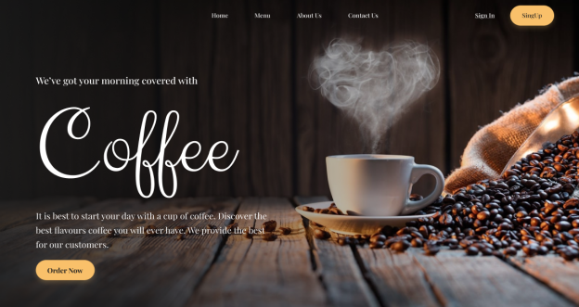
3. Thiết kế giao diện chi tiết
3.1 Trang chủ
Bố cục:
Phần đầu (header):menu điều hướng (Trang chủ, Giới thiệu, Menu, Liên hệ,…).
Banner chính: Hình ảnh nổi bật kèm slogan quán.
Thông tin nổi bật: Các giá trị cốt lõi, phong cách, hoặc lý do khách hàng nên chọn quán.
Màu sắc:
Chủ đạo: Nâu cà phê, vàng nhạt và be.
Hình ảnh:
Sử dụng ảnh chụp thực tế của sản phẩm, đảm bảo chất lượng cao.

Slide 17
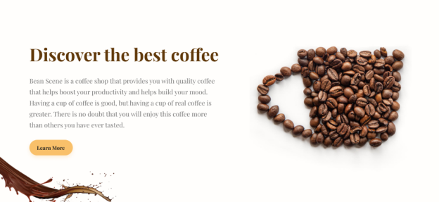
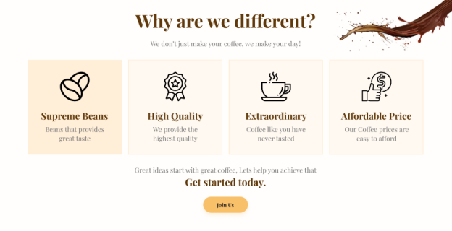
3. Thiết kế giao diện chi tiết
3.2 Các trang con
Trang giới thiệu:
-Nội dung: Nguồn gốc, quy trình, sứ mệnh của quán; sự khác biệt so với các đối thủ cạnh tranh và lý do khách hàng nên chọn chúng tôi.

Slide 18
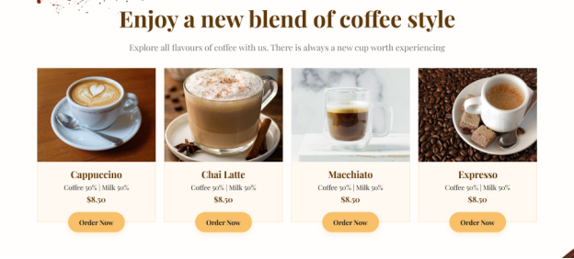
3. Thiết kế giao diện chi tiết
3.2 Các trang con
Trang menu:
-Danh sách sản phẩm: Hình ảnh, tên, mô tả ngắn, giá cả.
-Phân loại sản phẩm: Cà phê pha máy, trà, bánh ngọt, combo.

Slide 19
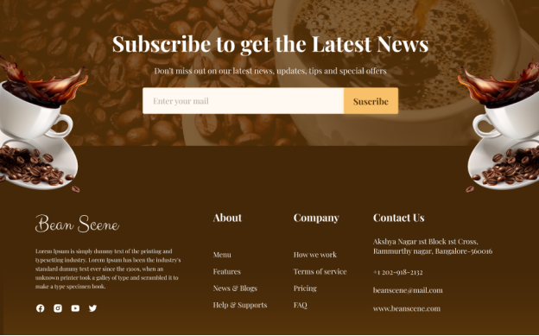
3. Thiết kế giao diện chi tiết
3.2 Các trang con
Trang liên hệ:
-Form liên hệ: Tên, email, nội dung.
-Hiển thị các thông tin cơ bản và các liên kết của quán.

Slide 20
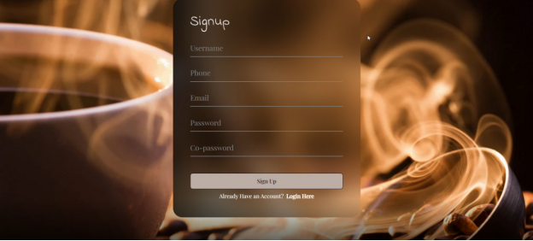
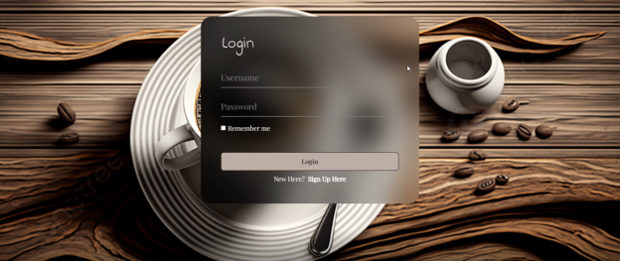
3. Thiết kế giao diện chi tiết
3.2 Các trang con
Trang đăng ký và đăng nhập:
-Cung cấp chức năng đăng ký và đăng nhập để khách hàng có thể tạo tài khoản, quản lý thông tin cá nhân, và lưu lịch sử đặt hàng.
-Đảm bảo trải nghiệm tiện lợi và an toàn cho khách hàng khi truy cập vào các tính năng đặc biệt như ưu đãi riêng, tích điểm hoặc đặt hàng nhanh.

